Slide 1
البرمجيات

Slide 2
أنواع البرمجيات
برامج النظم (System Software)
البرامج التطبيقية(ِApplication Software)

Slide 3
برامج النظم (System Software)
مجموعة من البرامج التي تتحكم في عمليات أجهزة الكمبيوتر وتديرها، كما أنّه يساعد على تنفيذ البرامج بشكل صحيح.
امثلة على برامج النظم:
أنظمة التشغيل ((Operating systems
المترجمات (Compilers)

Slide 4
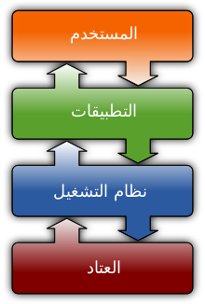
أنظمة التشغيل
مجموعةٌ من البرامج الأساسية التي تُدير جهاز الحاسوب، وتنظّم جميع المهام التي يقوم بها، وتسهّل على المستخدم الاستفادة من المعدّات والملحقات التي يتكوّن منها الجهاز، كما تُمكِّنه من الاستفادة من البرامج التطبيقية المختلفة؛ مثل: برنامج معالجة النصوص، أو برامج الأعمال الحسابية.
هو المسؤول عن تشغيل الجهاز وعمل بقيّة البرامج بالشكل الصحيح
وهو حلقة الوصل بين المستخدم وجهاز الحاسوب

Slide 5
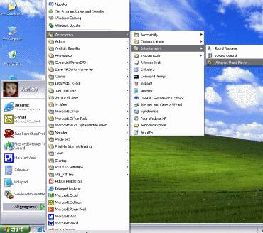
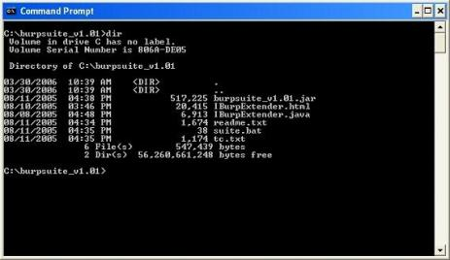
مكونات نظام التشغيل
المكونات المادية: مثل المعالج والذاكرة وأجهز التخزين وأجهزة الادخال والاخراج
النواه: هي الجزء من نظام التشغيل المسؤول عن إدارة المكونات المادية
واجهات نظام التشغيل:
الواجهة الرسومية Graphical User Interface
التخاطب بكتابة الاوامر Command Line Interface

Slide 6
مكونات نظام التشغيل
واجهات نظام التشغيل:
المستخدم
الواجهة الرسومية Graphical User Interface
التخاطب بكتابة الاوامر Command Line Interface

Slide 7
وظائف نظام التشغيل
استنهاض (تشغيل) الحاسوب والاستعداد للعمل
يمثل واجه ربط مع المستخدم تمكنه من تشغيل البرمجيات الأخرى
ادارة المصار والمهام، مثل اداره الذاكرة الرئيسيه ووحدات الادخال والاخراج ووحده المعالجة والتخزين
مراقب النظام واعاقه العمليات الغير مسموح بها
اداره الملفات وتنظيمها في المجلدات والفهارس ونسخها ونقلها
المحافظة على سرية النظام والوصول غير المخول لبيانات وبرمجيات الجهاز

Slide 8
أنواع نظم التشغيل
أنظمة تشغيل الوقت الحقيقي مثل الات التحكم وأجهزة القياس
مستخدم واحد ومهمة واحده single user – Single tasking مثل DOS.
مستخدم واحد وعدة مهام Single user multi-tasking مثل نظام windows
متعدد المستخدمين multuser مثل نظام التشغيل Unix،Linux

Slide 9
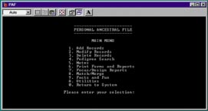
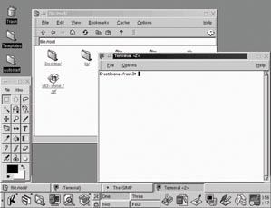
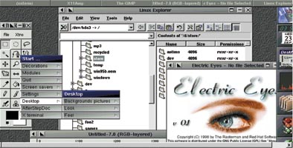
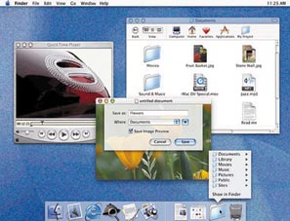
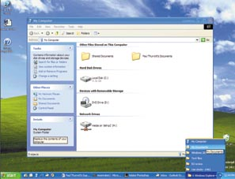
أشهر نظم التشغيل
MS-DOS
UNIX
LINUX
MAC OS
WINDOWS XP

Slide 10
المترجمات
هو المسؤول عن تحويل البرنامج المكتوب بإحدى لغات البرمجة عالية المستوى مثل java الى برنامج مكتوب بلغة الالة (0,1).

Slide 11
البرمجيات التطبيقية Application Software
عبار عن برامج تمت كتابتها لتقوم بعمل معين ويمكن استخدامها بعد تحميل نظام التشغيل
امثلة: برمجيات معالج النصوص و الجداول الالكترونية و قواعد البيانات و العروض التقديمية و النشر المكتبي و تعدد الوسائط و الترفيهية

Slide 12
البرمجيات التطبيقية Application Software
برامج معالج النصوص Word Processing
تستخدم لانتاج المستندات كالرسائل والتقارير والمقالات والكتب
مثال على هذه البرامج: MS-WORD
برامج الجداول الالكترونيه Spreadsheets
تستخدم لاعداد الميزانيه الشهريه والرواتب وعمل تصورات مستقبليه للمستوى المالي للشركه
يستعمل من قبل المهندسين وموظفي البنوك والمديرين الماليين
مثال على هذه البرامج: MS-EXCEL

Slide 13
البرمجيات التطبيقية Application Software
برامج قواعد البيانات Database
تستخدم لتخزين واستخراج المعلومات وذلك بإعداد جداول والربط بينها
مثال: تخزين معلومات الطلاب وكشف درجاتهم
مثال على هذه البرامج: MS-ACCESS
النشر المكتبي Desktop Publisher
يتيح ادخال النصوص والرسوم والصور في مجموعه متنوعه من التنسيقات وسهوله وضعها في أعمده
يستخدم لإنشاء مجله اسبوعيه أو إصدار الصحف
مثال على هذه البرامج: Adobe Photoshop

Slide 14
البرمجيات التطبيقية Application Software
برامج العروض التقديمية Presentations
تستخدم لعرض معلومات اما جمهور وطباعتها على شرائح عرض Slides
مثال على هذه البرامج: MS-PowerPoint
برامج استعراض الويب Web Browsing
تتيح للمستخدم استعراض صفحات الويب
مثال على هذه البرامج: Internet Explorer ، Firefox ، Googel chrom

Slide 15
البرمجيات التطبيقية Application Software
برامج البريد الالكتروني E-mailing Applications
تتيح للمستخدم كتابة وقراءة رسائل عبر الشبكة
يمكن ادراج ملف نص او صوت او صورة مع الرسالة
يمكن حفظ وحذف الرسالة و اعادة ارسالها لعدة اشخاص و طباعتها
مثال: برامج Outlook Express, Microsoft Outlook
برامج تحرير الصور Photo Editing Software
برامج مخصصه للتعامل مع الصور الرقمية حيث تحتوي على الادوات الاساسية للتعديل مثل قلب الصورة وتصغير او تكبير حجمها واظافه بعض التأثيرات عليها
أمثلة على هذه البرامج: Adobe Photoshop

Slide 16
البرمجيات التطبيقية Application Software
العاب الحاسوب Computer Games
هي العاب يمارسها الاشخاص باستخدام الحاسوب
يطورها اشخاص متخصصون ويتم توزيعها ونشرها على اقراص CD او DVD او يتم تحميلها من الانترنت

Slide 17
الملفات
يتكون اسم الملف من:
1. اسم
2. امتداد: يحدد نوع البيانات داخل الملف.
مثال: Introduction.doc
Lecture1.ppt

Slide 18
أشهر الامتدادات المستخدمة
Extension | File Type
.exe | Program Application
.doc | Microsoft Word
.xls | Microsoft Excel
.ppt | Microsoft Power Point
.mdb | Microsoft Access
.pdf | Adobe
.txt | Simple Text
.htm or .html | Web Pages
.rtf | Rich Text Format
.jpeg or .jpg | Image Format

Slide 19
العمليات على الملفات
إنشاء ملف
إعادة تسمية الملف
نسخ الملف
نقل الملف
حذف الملف

